Slide 1
1. 텍스트 박스 1 (어두운 배경용)
1. 텍스트 박스 2 (밝은 배경용)
Seamless Communication
안전하고 친절한 수송
3. 텍스트 박스 3 (소제목용)
소제목
소제목
4. 카드 디자인
카드 제목
핵심 요약 문장
세부 내용 기재
5. 강조 텍스트 박스(키워드 중심)
Mobility Integration
On-site Operation
VIP Protocol
Information Support
Emergency Response
1
원활한 업무 수행을 통한 현장 대응 리스크 최소화
2
초청인사 본연 일정에 집중할 수 있는 환경 제공
3
수행 인력 업무 집중도
및 서비스 품질 향상

Slide 2
아이콘 + 텍스트 사용 예시1
아이콘 + 텍스트 사용 예시2
여행자 보험
가입/운용 대행
(요청 대상 전원)
실시간
정보공유
오차 없는
일정 관리
빠른
대응 체계
국내외 대형보험사
업무 협약으로
최적의 상품 연계
사고 발생 시,
보험금 청구
대행 업무 지원
보험 일정 변경,
해약 등 대응 업무
실시간 진행
아이콘 + 텍스트 사용 예시3
더 편리한 환승
정확한 셔틀의 정보 제공
긴급 상황 대처
안정적인 수송 환경 유지
어디로 입국하더라도.
어디에 도착하더라도 완벽한 셔틀이
참가자의 여정을 책임집니다
온라인으로 실시간 제공되는
정확한 정보를 바탕으로
이동의 편의성이 대폭 개선됩니다
돌발 상황의 가능성을 사전에 검토하고
발생 시 신속하고 정확하게 대응하여
언제나 완벽한 서비스 환경을 유지합니다
체계적인 차량 인프라와
밀도 높은 서비스 품질 관리를 통해
빈틈 없는 수송 환경이 구현됩니다.

Slide 3


구조도 1
화살표
항공권
예약〮발권 현황
차량 & 의전
예약 현황
호텔 예약
현황
Real-time
Project Tool
구분선 / 밑줄
실시간 변동사항
항목 제목 형식
인천국제공항 주요 도착 시간

Slide 4
표 1 (시스템 표가 아닌 도형으로 구성)
표 2
표 4
안내 데스크 역할
총회명 | 제11차 세계식물원교육총회
주최 | 국제식물원보전연맹(BGCI)
주관 | 국립수목원
기간 | 2025년 6월 9일 ~ 13일 (5일간)
장소 | 서울 코엑스 . (워크숍)국립수목원 등
규모 | 약 30개국 1,000여명 내외
 | 국내외 수목원·식물원·정원, 숲교육, 환경교육, 생태교육 등 관계자
거점 | 인원 | 9월
구분 |  | 6~14 | 15 월 | 16 화 | 17 수 | 18 목 | 19 금 | 20 토 | 21 일 | 22 월 | 23 화 | 24 수 | 25 목 | 26 금 | 27 토 | 28 일 | 29 월 | 30 화
수송본부 (의전차) | 수퍼바이저 | 1 | 1 | 1 | 1 | 1 | 1 | 1 | 1 | 1 | 1 | 1 | 1 | 1 | 1 | 1 | 1 | 1
 | 매니저 |  |  | 1 | 1 | 1 | 1 | 1 | 1 | 1 | 1 | 1 | 1 | 1
 | 스케줄러 |  |  | 3 | 3 | 3 | 3 | 3 | 3 | 3 | 3 | 3 | 3 | 3 | 3
 | 총무 |  |  | 1 | 1 | 1 | 1 | 1 | 1 | 1 | 1 | 1 | 1 | 1 | 1
수송본부 (게스트셔틀) | 수퍼바이저 |  |  |  |  | 1 | 1 | 1 | 1 | 1 | 1
 | 매니저 |  |  |  |  | 1 | 1 | 1 | 1 | 1 | 1
김해공항 | 수퍼바이저 |  |  | 1 | 1 | 1 | 1 | 1 | 1 | 1 | 1 | 1 | 1 | 1 | 1
 | 매니저 |  |  | 3 | 3 | 3 | 3 | 3 | 3 | 3 | 3 | 3 | 3 | 3 | 3
 | 진행요원 |  |  | 11 | 11 | 11 | 11 | 11 | 11 | 11 | 11 | 11 | 11 | 11 | 11
인천공항 T1, T2 | 매니저 |  |  | 2 | 2 | 2 | 2 | 2 | 2 | 2 | 2 | 2 | 2 | 2 | 2
 | 진행요원 |  |  | 5 | 5 | 5 | 5 | 5 | 5 | 5 | 5 | 5 | 5 | 5 | 5
김포공항 | 매니저 |  |  | 1 | 1 | 1 | 1 | 1 | 1 | 1 | 1 | 1 | 1 | 1 | 1
투입인력 계 |  | 1 | 1 | 29 | 29 | 31 | 31 | 31 | 31 | 31 | 31 | 29 | 29 | 29 | 28 | 1 | 1 | 1
01
호텔
시설 안내 및 체크아웃 지원 : 호텔 내부 & 인근 편의 시설, 식당 등 안내
02
행사
2025 ICEBG 프로그램 안내 : 행사 전반 일정 및 위치 등 안내
03
수송
귀국 비행편 수송 지원 : 원활한 공항 샌딩을 위한 안내 및 차량 연계
04
긴급
긴급 상황 시 즉각 대응 : 인근 유관기관 즉시 연락을 통한 서비스 대응
05
건강
상비약 구비 : 소화기 및 지사제. 진통제, 외상 치료용 밴드 등 구비
06
관광
관광 프로그램 안내 : 일정 및 등록 연계 지원
07
인력 /물자
기타 관리 사항 : 물자 관리, 분실물 대응, 기타 불편사항 및 상담
표 3
행사명 | 제30회 부산국제영화제
대회 일시 | 2025. 9.17 ~ 26. (10일간)
행사 규모 | 70여 개국, 약 230여편의 영화 상영
행사 장소 | 영화의전당, 해운대, 센텀, 남포동, 김해국제공항 등 부산 전역
행사 구성 | 개막식 | 14개 프로그램 | 폐막식&시상식
주최 | (사)부산국제영화제
주관 | (사)부산국제영화제
후원 | 문화체육관광부, 부산광역시, 영화진흥위원회

Slide 5
리스트 구조
제목
사례1 내용
사례2 내용
사례3 내용
사례4 내용
사례5 내용
사례1 내용
사례2 내용
사례3 내용
사례4 내용
사례5 내용

Slide 6






인사이트 박스
제안사는 행사의 목적과 운영의 특성, 지리적 동선을 깊게 이해하고 있는 최고의 전문가 그룹입니다.
부산에서 열린 국제 행사의 수송을 총괄했던 경험과 국제시상식, 럭셔리 이벤트의 수송을 담당했던 노하우를 살려
신속하고 세심한 준비와 치밀한 운영으로 가장 신뢰할 수 있는 수송 서비스를 제공하겠습니다.
다양한 규모, 다양한 목적의 성공적인 행사 개최를 위한
기획부터, 현장 운영, 마무리까지 24시간 전담팀 배치로
전문적인 MICE 의전/수송/행사 솔루션을 제공합니다.
공항 의전
수송 기획
상황본부 운영
차량 확보/운영
운영 및 관리
컨시어지&쇼퍼
전문 인력, 탁월한 노하우를 통해 상황실을 운영하고 안정된 소통 환경을 구축하겠습니다

Slide 7




핵심 내용 요약 및 강조
QUICK
No-Error
CONVENIENCE
Safety
신속한 준비
완벽한 서비스
최고의 편의
보안과 안전
객실 수요 증가
객실 가격 인상
[숙박 수배-현장 수행]
변수 상황 발생
일정 및 예약 변경
추가 수요 발생
지역 내 대형 행사 일정과
겹치며 호텔 만실 발생
성수기로 인한 단가 상승 계약 이후 요금 변동
일정 및 스케줄 조정으로
예약 취소 및 변경 상황 발생
예측 불가 현장 상황으로
긴급 추가 숙박 수용 발생

Slide 8


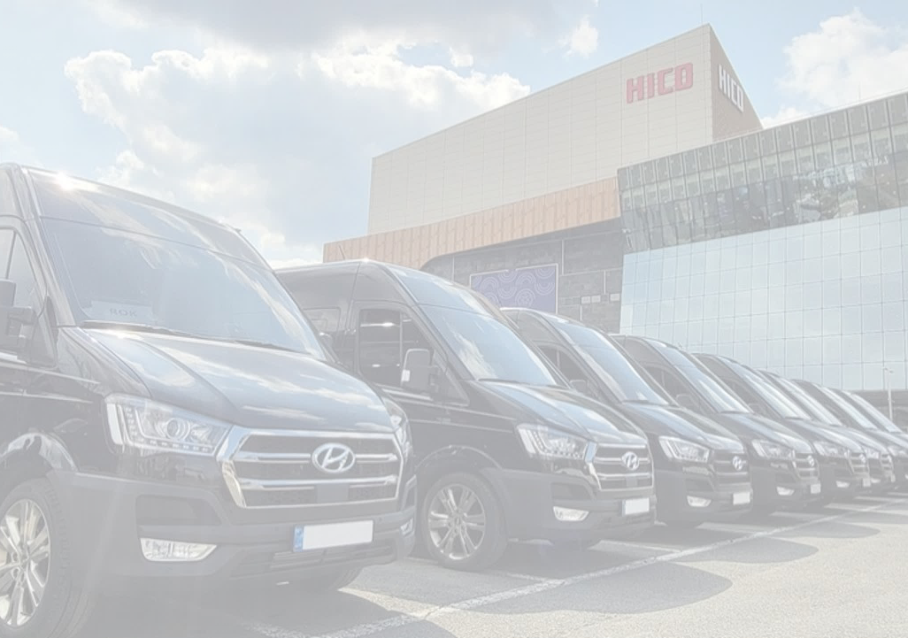
강조 텍스트 박스(배경에 이미지 레이어)
“ 누구도 따라할 수 없는 치밀한 프로젝트 ”
셔틀 운영
차량 운영
IT 시스템 운영
운전자 관리
보험 및 사고/정비 대응
초청 관리의 전 영역을 지원하는
전문기업의 강점
35%
SOM1 GYEONGJU First Senior Officers’ Meeting
& 재무 차관 회의
경주 접근성 분석을 통한 맞춤형 셔틀 운영
수송 및 셔틀을 위한 솔루션 적용 (보문단지, 경주시, 김해공항 일대)
수송상황실 운영을 위한 기술 적용
2025.
02

Slide 9
진행 상황 , 단계 표시
예약하기
배차하기
스케줄 관리
대시보드
예약 관리
관제 맵
Driver App
운행 기록
운행 기록
장애대응
커스터마이징
예약하기
배차하기
스케줄 관리
대시보드
예약 관리
관제 맵
Driver App
운행 기록
자원 관리
장애대응
커스터마이징
구성 요소, 핵심 구성 요소
차량 확보
안정적인 셔틀 차량 확보
편리하고 쾌적한 운행 서비스
ICT 기술
버스의 배차 및 모니터링
이용자 친화적 셔틀 정보 시스템
전문 인력
체계적인 입/출국 거점 운영
전세계 참가자를 위한 세심한 서비스
정보 전달
이해하기 쉽고 접근성 높은 안내물
정확하고 다채로운 정보 제공
주차
통제와 질서에 기반한 관리 방식
시민들도 만족하는 쾌적한 환경

Slide 10
그래프(막대)

Slide 11
단계 구조
STEP
01
상황 확인과
초동 대처
STEP
02
상황 전파 및
비상 대책 실행
STEP
03
상황 수습 후
사고 상황 점검
대형버스
운전자, 차량
대체 상황
상황 보고
탑승자 안전 확보
가용 가능 자원 파악
탑승자 운행 지연 안내
60분 내 대체 자원 투입
탑승자 운행 재개 안내
서비스
관리팀
긴급대응(컨티전시)
차량 투입
선조치 후송 지원
진행상황 TF 및
주최측 보고
현장
관리팀
돌발상황
발생
코디 상황 보고
즉시 인근 병원, 보건소 후송
가용 가능 대체 자원 파악
탑승자 운행 지연 안내
30분 내 대체 자원 투입
방역 조치 실행
서비스
관리팀
탑승자 건강
이상 발생
불만 접수
운전자 상황 보고
불만 유형 분류
승객 요구사항 파악
관계자와 협의 후
보상 조치 등 실행
현장
관리팀
승객 불만
민원 발생
시간 구조
APEC 2025 전체회의 일정ㅌ
서울에서 시작해 경주에서 맺어지는 1년간의 결실
2024. 12 | 2025. 03 | 2025.05 | 2025.08 | 2025.10
서울 | 경주 | 제주 | 인천 | 경주
비공식고위관리회의 (ISOM) | 제1차 고위관리회의 (SOM Ⅰ) | 제2차 고위관리회의 (SOM Ⅱ) | 제3차 고위관리회의 (SOM Ⅲ) | 21개국 정상회의 Ⅰ,Ⅱ (AELM)
 |  |  |  | 최종 고위관리회의(CSOM) 외교·통상 합동각료회의(AMM) | CEO SUMMIT (최고경영자회의) ABAC과의 대화 (기업인자문위원회)

Slide 12
단계 구조2
안전관리 대응체계 보고 계획
1단계
2단계
3단계
위험요소의 사전제거
현장점검과
순찰
신속한 대응 시스템

Slide 13
구성요소
[주요 업무]
과업 전체 관리 및 의사결정
이해관계자 간 커뮤니케이션 담당
▼
PM의 지시사항 각 인력에게 즉시 전파 및 현장 상황 실시간 보고
현장 PM
[주요 업무]
초청 인사 통역 업무 및 수행
면담 내용 기록 및 보고
▼
주빈의 추가 요구 사항을 매니저에게 전달하여 즉각 조치
(일정, 숙박, 식사, 질의 등)
[주요 업무]
방한 일정에 따른 차량 운행
차량 안전 점검 및 이상 유무 파악
▼
차량 이동 동선 사전 체크를 통해
주차공간 및 위험요소 점검
(차량 대기 시간 최소화)
전담 매니저
통역사
운전원

Slide 14
반원 그래프
수송본부 ① 의전차
의전차 관리 운용
전담 수퍼바이저 및 수행 인력
수송본부 ② 게스트 셔틀
셔틀 실무 담당자
셔틀 차량 확보
17%
김해공항 데스크
현장 실무 담당자
56%
17%
인천-김포 환승 지원
현장 실무 담당자
환승 수송
10%

Slide 15
타임라인 디자인
사업 일정 (전체 기간)
사전 준비 (상세/확정)
주유소 및 충전소 확인
차량 인수 및 관리
상황실 조성
전담 인력 교육 및 오리엔테이션
의전 대상 확정
의전 신청 마감 및 변경 대응
9월
1~2주차
7월
운행기사 선발
전문 기사 선발
안내데스트 운영인력 선발
행정 처리
보험 가입 및 교육 준비
1
3
종료 후 14일 내
START
FINISH
2
4
계약
최초 협의
운영계획 수립
과업내용 확정
상세 실행계획 수립
교육 전략 수립
종료
의전 운영 종료
차량 반납
상황실 철수
정산
결과보고서 제출
공항인력 선발
영접 인력 선발 및 교육
사전 준비
전문기사 최종 선발
행사장 승/하차 및 대기공간 확보
랩핑 작업 진행
상세 교육계획 확정
행사 운영
개/폐막식 및 행사의전 운영
공항 안내데스크 운영
차량 순차적 반납 개시
차량 정비 및 안전 관리 지속
상황실 상시 순영
8월
9월

Slide 16




초청인사
초청
숙박
항공
의전
수송
보험
지원
ETC.
구성요소 디자인
주최측과 상시 연락 체계 구축 ( 상황실에 상주하는 전담 PM과 상시 소통 진행 )
사전 준비, 자원 공급, 수송 진행, 사후 관리, 행정 협조 등 모든 상황을 통제하고 보고
돌발 상황 발생, 사전에 협의된 내용에서 벗어난 요청 발생 시 즉시 보고
기타 운영 관련 특이 사항과 현장에서 결정이 필요한 사항 발생 시 보고
사업총괄
&PM
발주기관
제안사
협력사
요구사항·기준 제시
RSVP·초청 정보 제공
승인·의사결정
대규모 수급(차량·인력·객실)
리스크 대응(변경·지연·이탈)
통합 통제(관제·보고·품질)
통역(언어)
숙박·항공
전문 서비스
수송상황실
김해공항
담당
VIP/스폰서
전담
행사 수송
전담
셔틀
전담
인천공항
전담
인력 관리 및 사전 교육
비상 대책 매뉴얼 배포
관련 기관 사전 행정 협조 실행
Daily 운행 상황 관리
비상 시 예비 자원 수배 및 투입
종합 수송 상황 관리
의전 요원 교육
공항 동선 파악과 시뮬레이션
공항 데스크 운영 및 영접
출입국 보고(BIFF Pocket)
출입국 수송 승/하차 지원
돌발 상황 대응
배차관리팀
각 담당자와 상시 소통 채널 유지
계획안에 따른 사전 배차 & 실시간 배차
전용 APP (BIFF Pocket) 상시 활용
각 팀별 Daily 운행 실적 관리
거점별 스탭의 업무 현황 파악
현장 안내, 승/하차 지원
현장 Staff 관리
비상 대책 실행
김포공항 환승 수송 동시 관리
※ 운영인력은 유사 경력 5년 이상자로 배정하며 인력 공백 시 즉시 대체

Slide 17


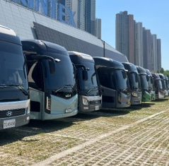
구성요소 디자인
외교부
초청인사
항공사
호텔
의전
행사의 높은 이해도를 바탕으로
발주처와 긴밀하게 협의하며
행사의 성공에 기여
완벽한 커뮤니케이션과
철저한 준비를 통해
체계적이고 최상의 서비스 실현
초청인사의 일정에 맞춘
최적의 항공편 연결로 안전하고 편리한 입/출국 지원
우수 품질의 숙박을 확보하고
제반 서비스 지원을 통해 편안한 체류 환경 조성
의전 경험과 전문성을 바탕으로 체계적인 계획을 수립하고 일정동안 원활한 업무 수행
핵심 의도 디자인
APEC 2025를 위한
완벽한 물리적 인프라 구축

